Slide 1
Оценка затрат на перелет и удержание КА на орбите вокруг точки либрации L₂ системы Солнце Земля
Аксенов Сергей Алексеевич
aksenov.s.a@gmail.com
Бобер С.А.
Гуськова М.С.

Slide 2
План
  Актуальность
    Мониторинг опасных объектов
    Баллистическое проектирование низкоэнергетических миссий
  Поддержание орбиты вокруг точки либрации
  Управление движением при наличии ограничений
  Перелет на орбиту вокруг точки либрации

Slide 3
План
  Актуальность
    Мониторинг опасных объектов
    Баллистическое проектирование низкоэнергетических миссий
  Поддержание орбиты вокруг точки либрации
  Управление движением при наличии ограничений
  Перелет на орбиту вокруг точки либрации

Slide 4
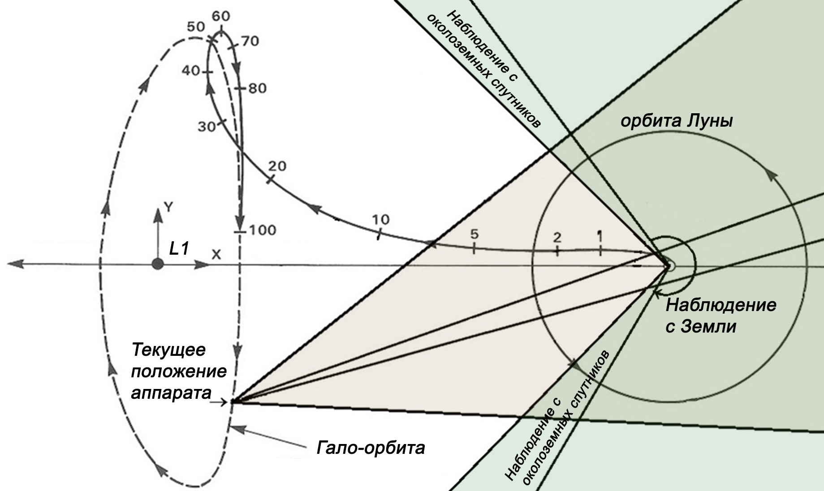
Мониторинг опасных объектов

Slide 5
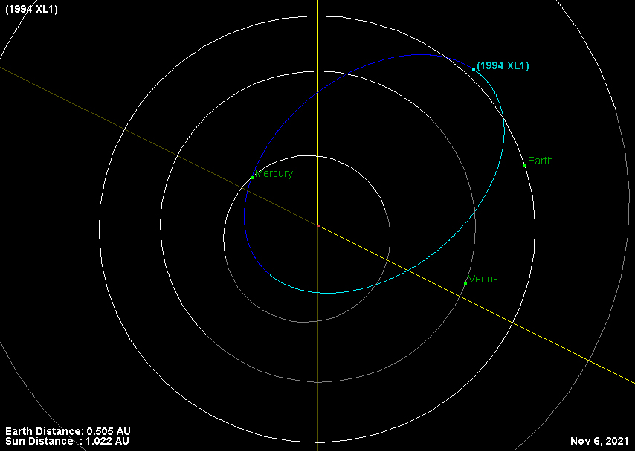
Низкоэнергетическая траектория для сближения с астероидом
1994 XL1

Slide 6
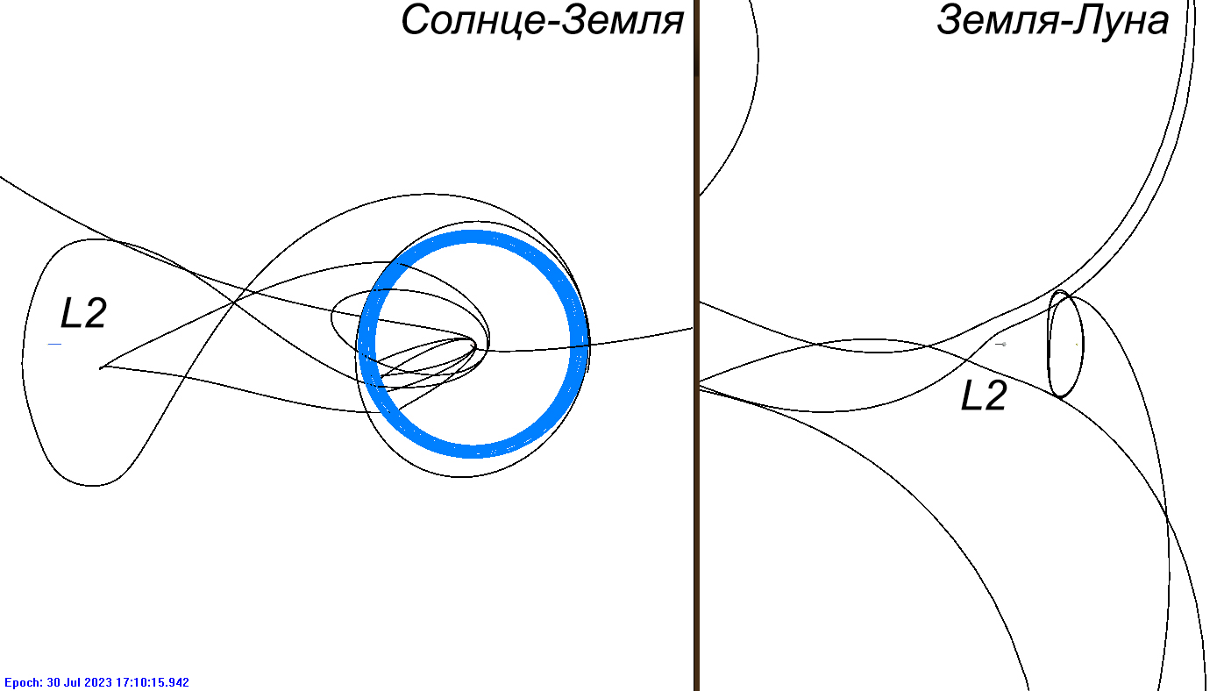
Низкоэнергетическая траектория для сближения с астероидом

Slide 7
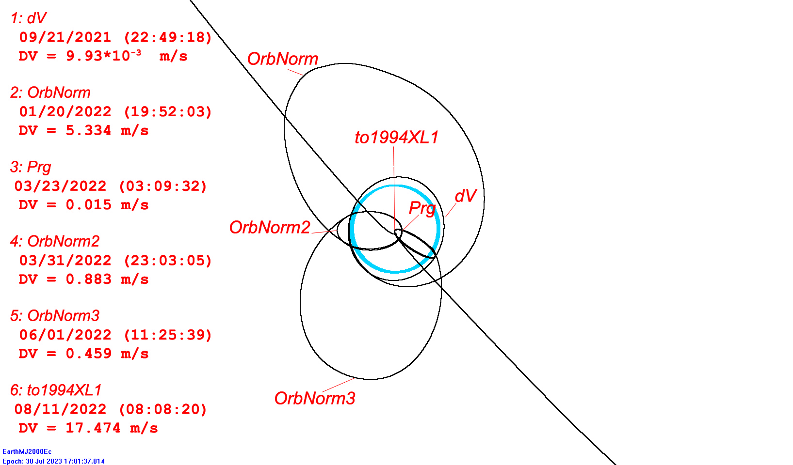
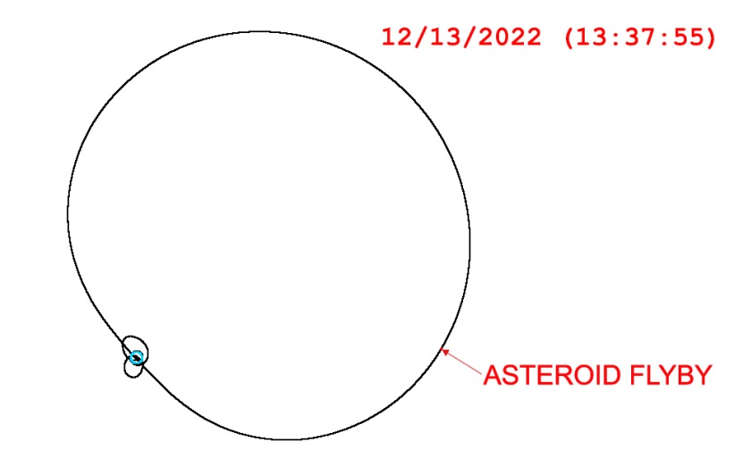
Низкоэнергетическая траектория для сближения с астероидом

Slide 8
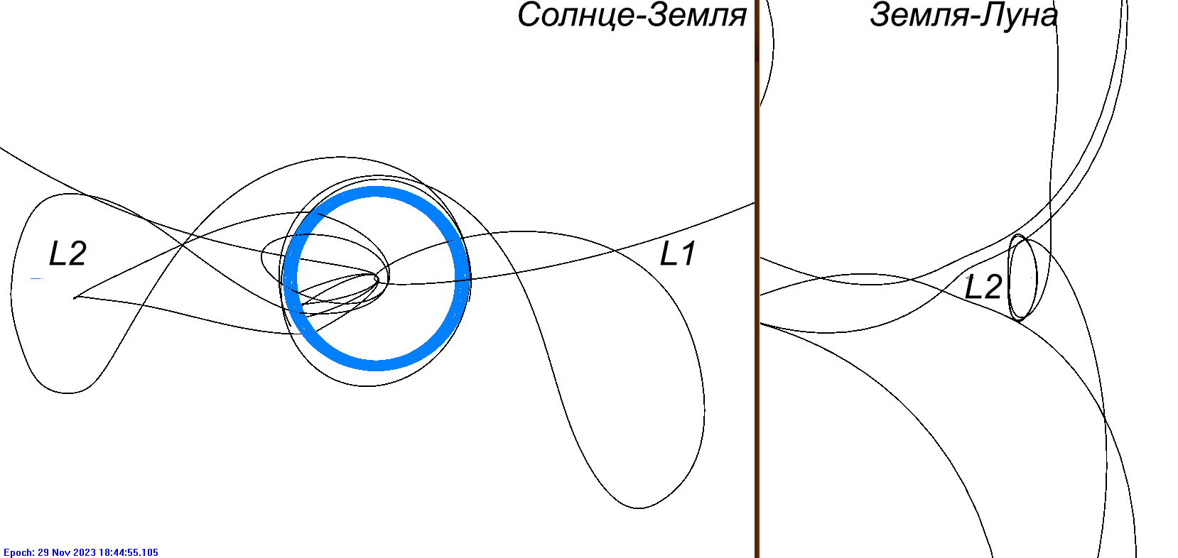
Низкоэнергетическая траектория для сближения с астероидом
4.
8.
6.
2.
5.
1.
10.
3.
11.
9.

Slide 9
Низкоэнергетическая траектория для сближения с астероидом
Маневр | ΔV [m/s]
1 | 0.1
2 | 53.1
3 | 0.16
4 | 9.9
5 | 0.9
6 | 180.0
7 | 9.4
8 | 110.3
9 | 17.1
10 | 25.5
11 | 25.4
Всего: | 432
4.
8.
6.
2.
5.
1.
10.
3.
11.
9.
Dunham, D.W., Farquhar, R.W., Aksenov, S., Fedorenko, Y., Furfaro, R., Kidd Jr, J. Interplanetary human exploration enabled by lunar swingbys and libration-point orbits (2014) AIAA/AAS Astrodynamics Specialist Conference 2014

Slide 10
План
  Актуальность
    Мониторинг опасных объектов
    Баллистическое проектирование низкоэнергетических миссий
  Поддержание орбиты вокруг точки либрации
  Управление движением при наличии ограничений
  Перелет на орбиту вокруг точки либрации

Slide 11
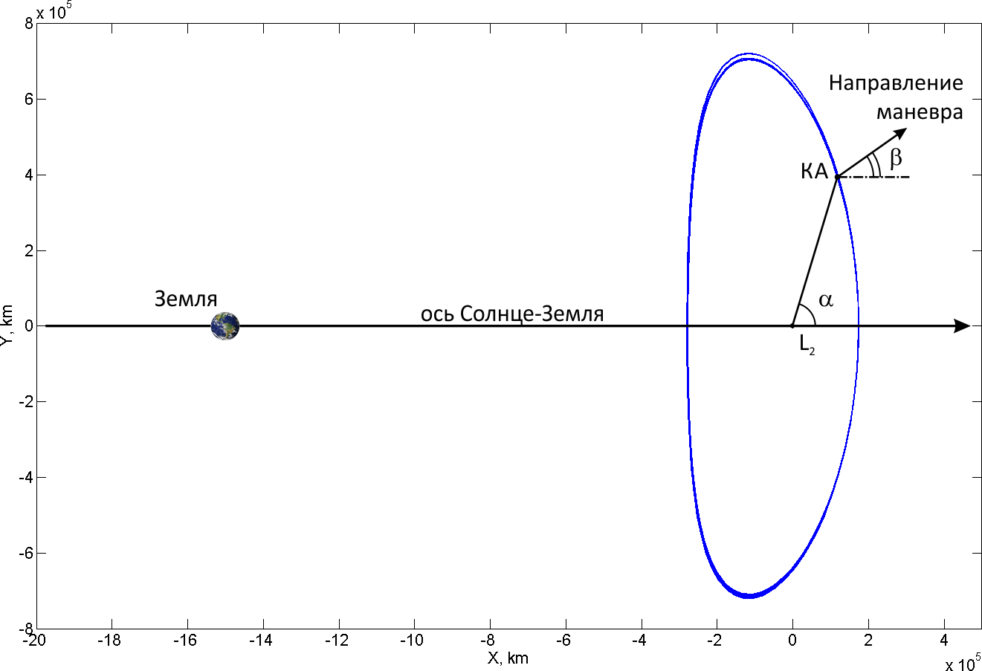
Направление неустойчивости
X_{min}
X_{max}

Slide 12
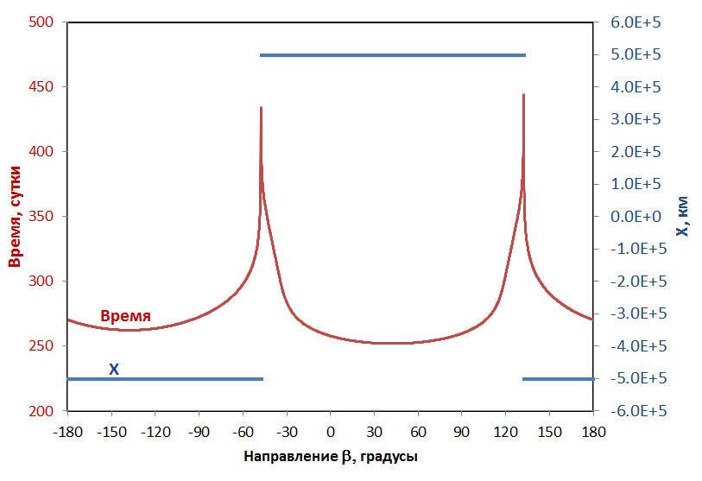
Направление неустойчивости
Зависимости координаты X и времени пребывания КА между плоскостями
X_{min}=-50000 км ,
X_{max}=50000 км
после возмущения скорости в направлении β в точке α=180°

Slide 13
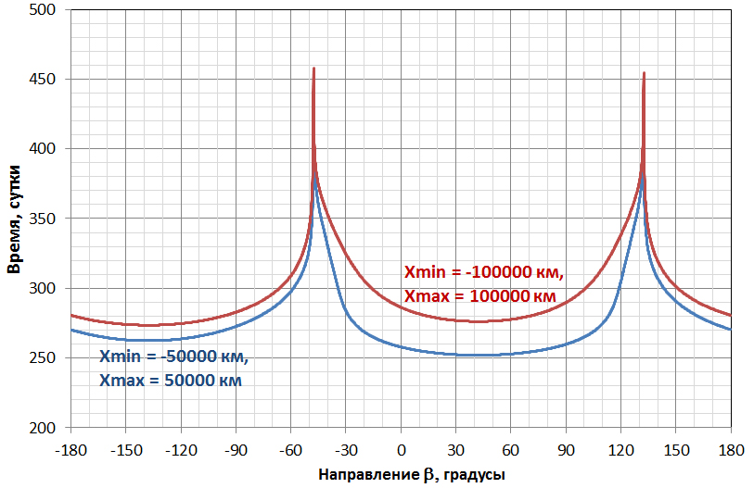
Направление неустойчивости
Зависимости времени пребывания КА между плоскостями
X=X_{min} и X=X_{max}
после возмущения скорости в направлении β в точке α=180°

Slide 14
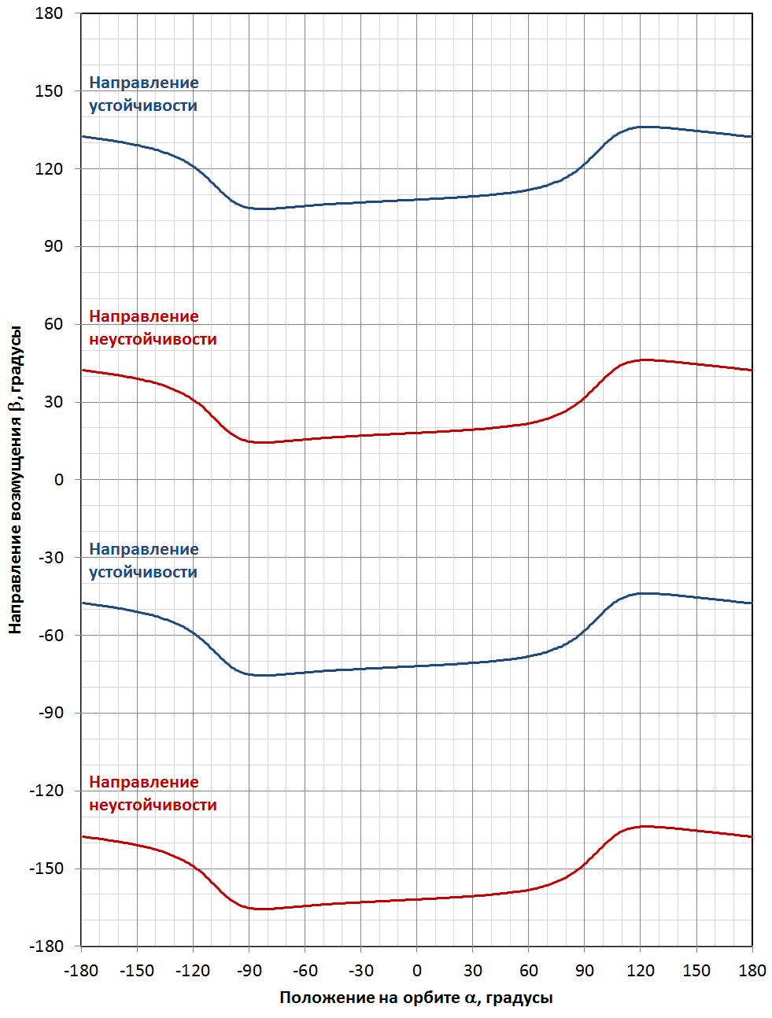
Направление неустойчивости
Изменение
направлений устойчивости и неустойчивости в зависимости от положения КА
180°
Среднее значение β=28°
180°

Slide 15
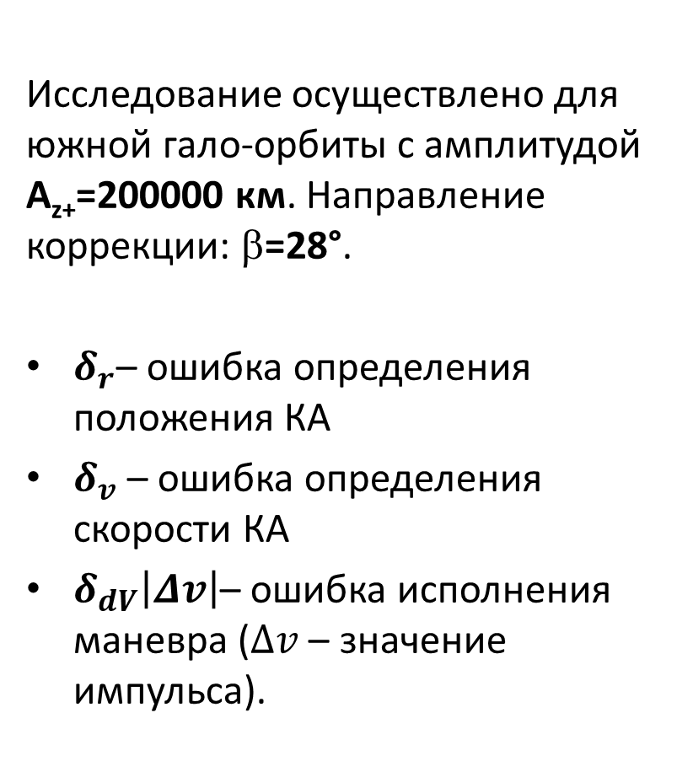
Имитационное моделирование
Исследование осуществлено для южной гало-орбиты с амплитудой A_{z+}=200000 км.Направление коррекции: β=28°.
$δ_{r}$– ошибка определения положения КА
$δ_{v}$ – ошибка определения скорости КА
$δ_{dV}\left|Δv\right|$– ошибка исполнения маневра ($Δv$ – значение импульса).
Вариант | δ_{c}, км | δ_{v}, км/с | δ_{dV}
1 | 0 | 0.00015 | 0.06
2 | 1 | 0.00015 | 0.06
3 | 3 | 0.00015 | 0.06
4 | 5 | 0.00015 | 0.06
5 | 9 | 0.00015 | 0.06
6 | 5 | 0.00005 | 0.06
7 | 5 | 0.00010 | 0.06
8 | 5 | 0.00020 | 0.06
9 | 5 | 0.00025 | 0.06
10 | 5 | 0.00015 | 0.04
11 | 5 | 0.00015 | 0.02
12 | 5 | 0.00015 | 0

Slide 16
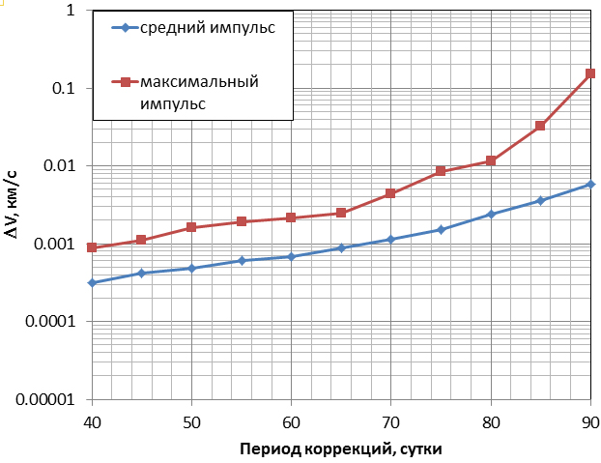
Имитационное моделирование
Зависимости максимального и среднего импульсов коррекции от периодичности коррекций в направлении β=28°
при
δ_{c}=5 км
δ_{v}=0.00015км/с δ_{dV}=0.06

Slide 17
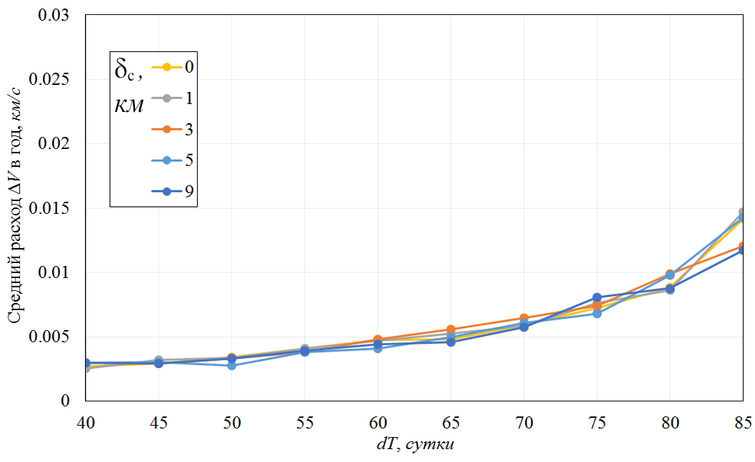
Имитационное моделирование
Зависимости среднего суммарного годового импульса поддержания от периодичности коррекций для различных ошибок определения положения КА

Slide 18
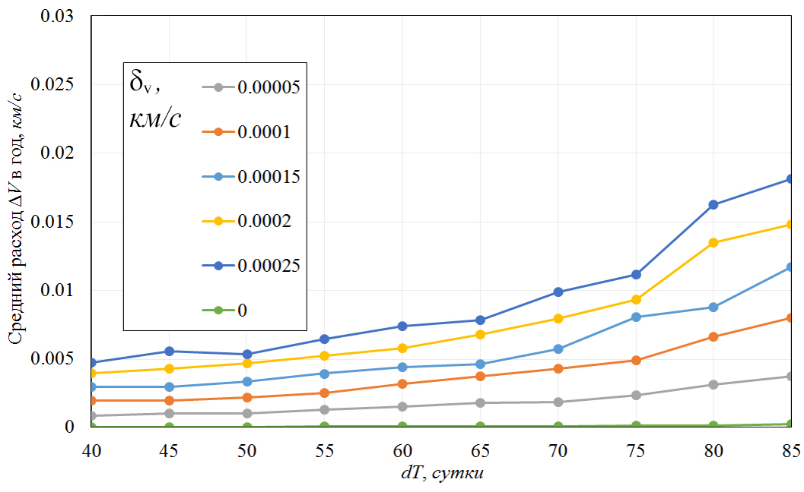
Имитационное моделирование
Зависимости среднего суммарного годового импульса поддержания от периодичности коррекций для различных ошибок определения скорости КА

Slide 19
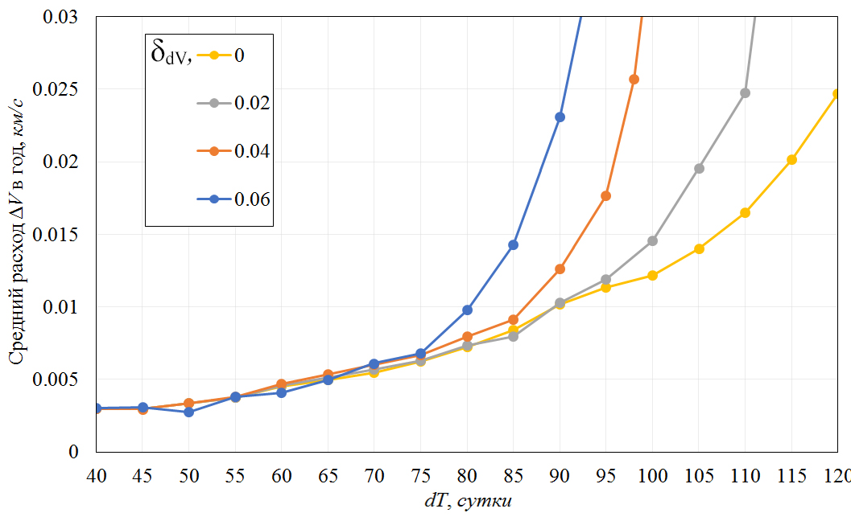
Имитационное моделирование
Зависимости среднего суммарного годового импульса поддержания от периодичности коррекций для различных ошибок исполнения маневра

Slide 20
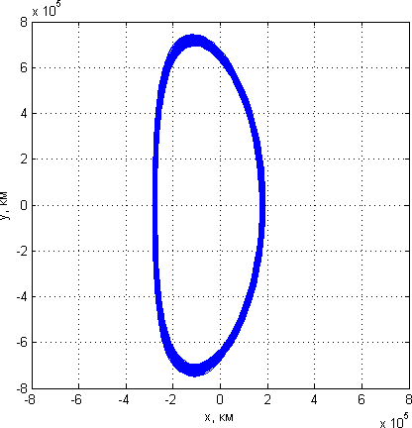
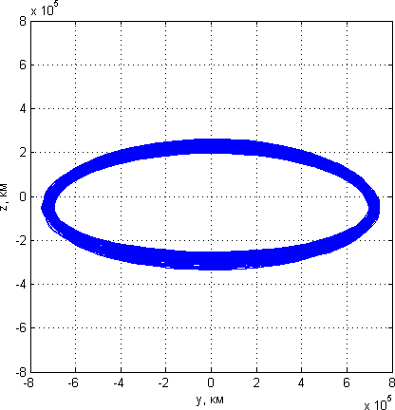
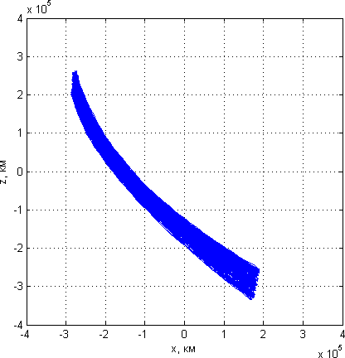
Имитационное моделирование
Результаты работы алгоритма по расчету траектории с осуществлением 500 коррекций (не менее 10 см/с):
δ_{c}=5 км,
δ_{v}=0.15 м/с,
δ_{dV}=0.06
Время пребывания на орбите – 21005 суток;
Суммарный характеристический импульс – 170 м/с;
Годовой расход характеристического импульса – 2,96 м/с;
Среднее время между маневрами – 41,93 суток;
Минимальное время между маневрами – 40 суток;
Максимальное время между маневрами – 80 суток;
Среднее значение импульса коррекции – 0,34 м/с;
Максимальное
значение импульса коррекции – 1,125 м/с;

Slide 21
План
  Актуальность
    Мониторинг опасных объектов
    Баллистическое проектирование низкоэнергетических миссий
  Поддержание орбиты вокруг точки либрации
  Управление движением при наличии ограничений
  Перелет на орбиту вокруг точки либрации

Slide 22
Ограничения на направления коррекций
Разрешенные
направления
Запрещенные
направления

Slide 23
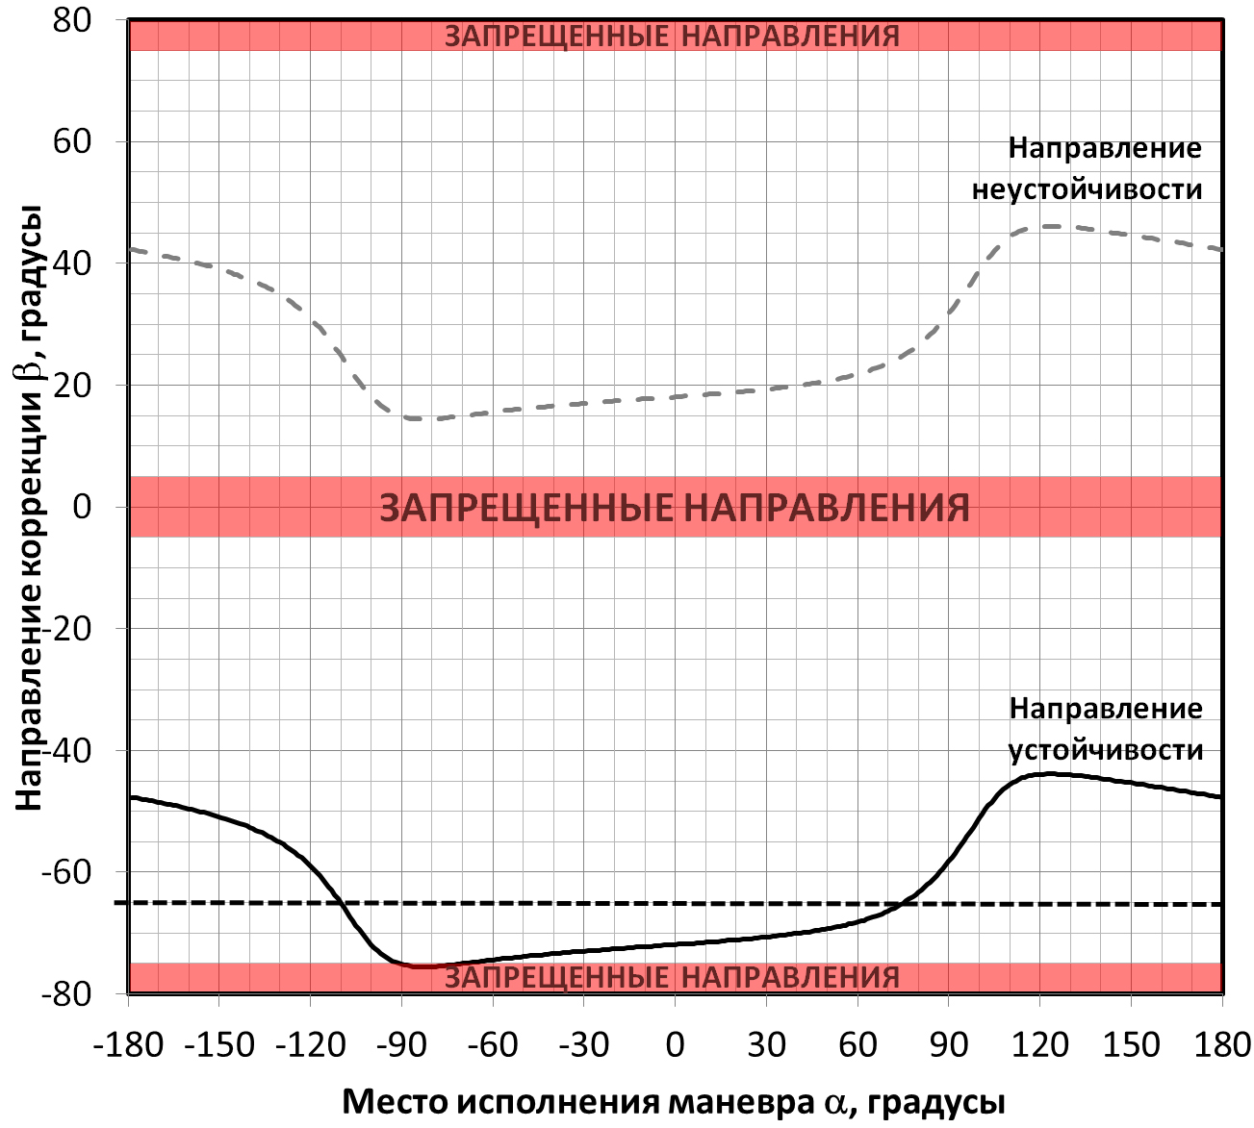
Ограничения на направления коррекций
Иллюстрация запрещенных направлений исполнения маневров и направлений устойчивости и неустойчивости

Slide 24
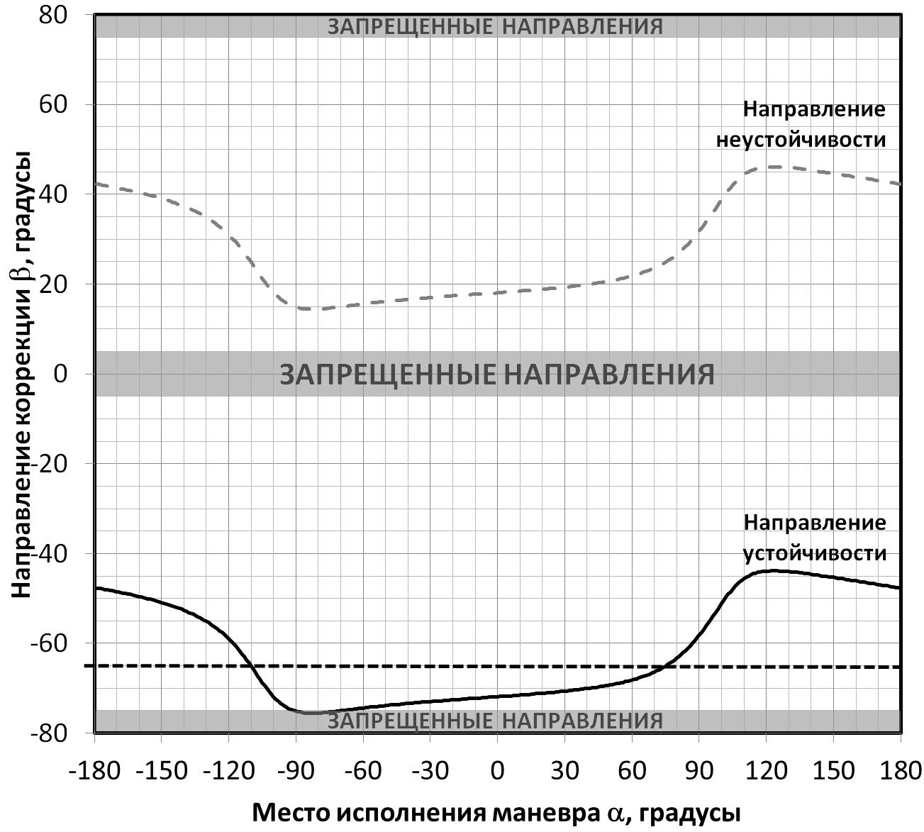
Ограничения на направления коррекций

Slide 25
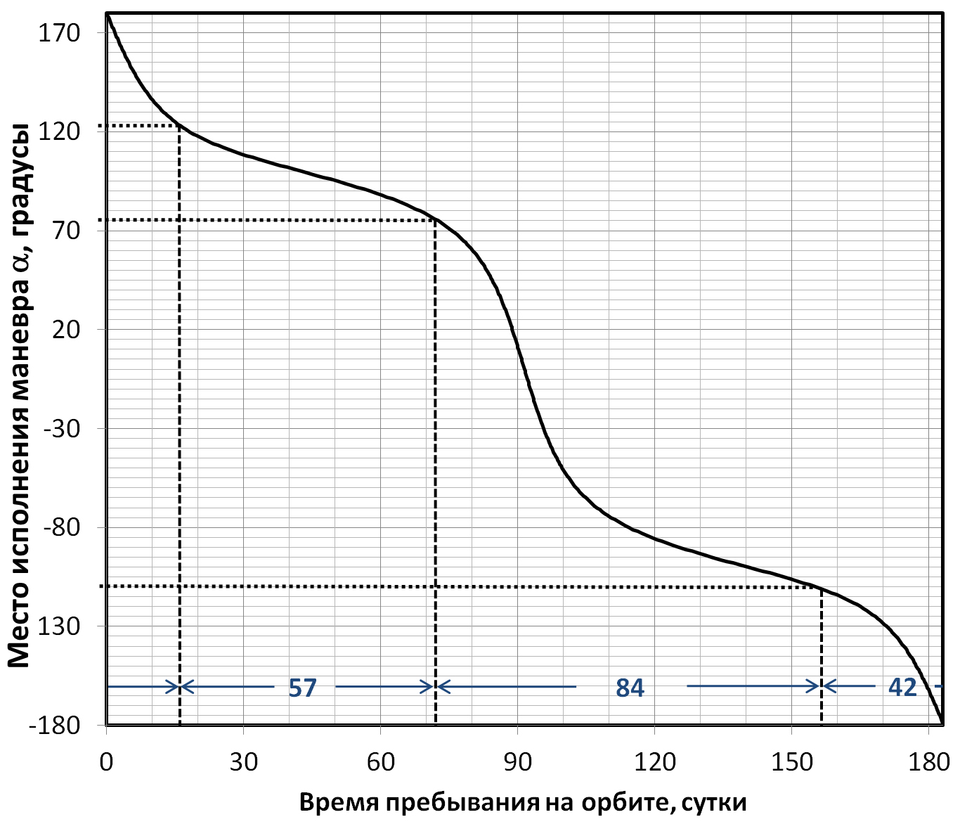
Ограничения на направления коррекций
Зависимость положения аппарата от времени пребывания на орбите в течение одного оборота
α=123°
α=75°
α=-110°

Slide 26
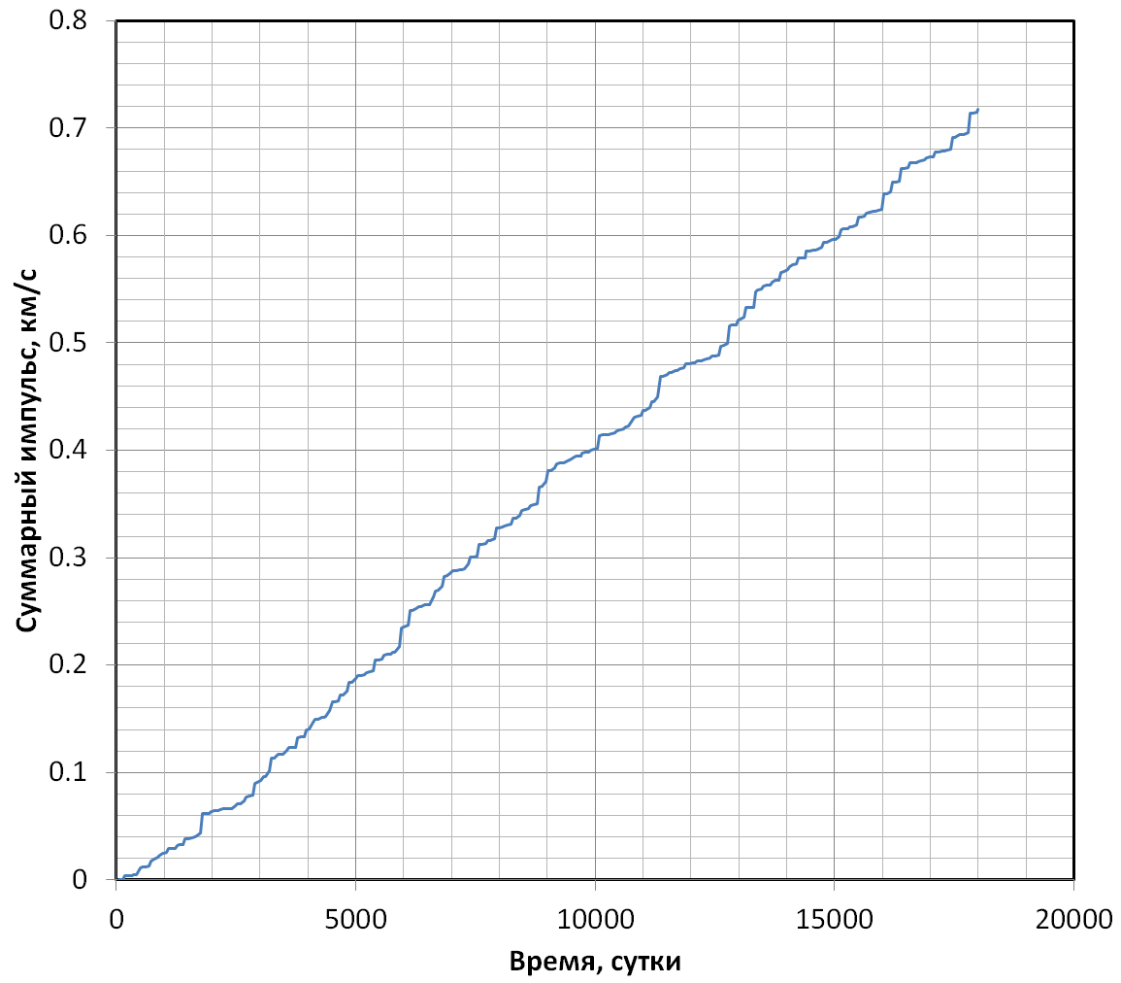
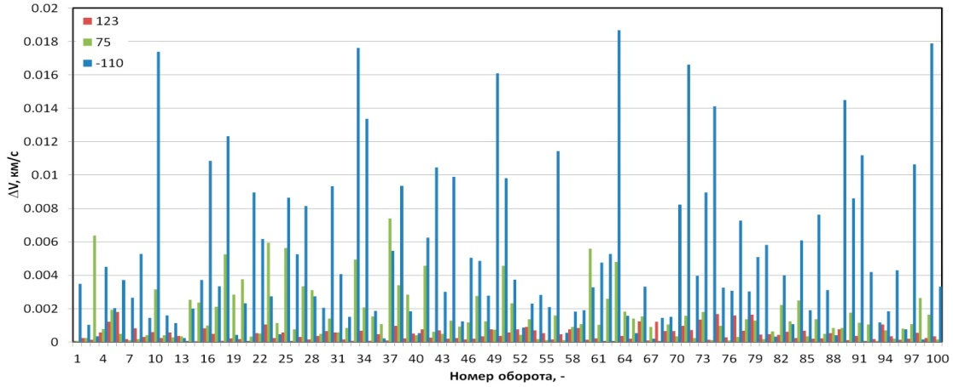
Ограничения на направления коррекций
Зависимость суммарного импульса от времени пребывания на орбите
Значения корректирующих импульсов в точках
α=123°,
α=75°,
α=-110°.

Slide 27
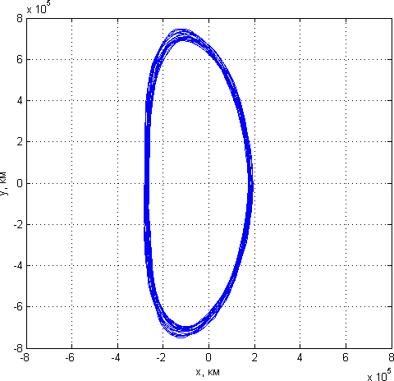
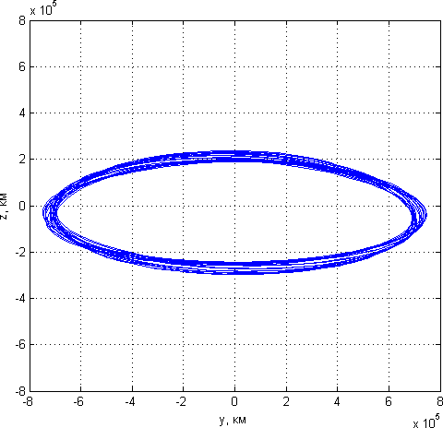
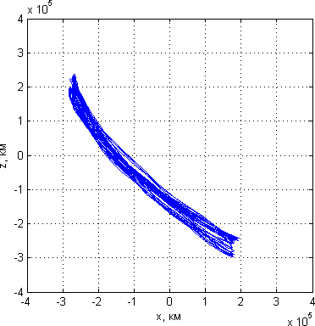
Ограничения на направления коррекций
Вид гало-орбиты, полученной с помощью имитационного моделирования движения КА при ограничениях на направления коррекций.
Время пребывания на орбите – 10 лет

Slide 28
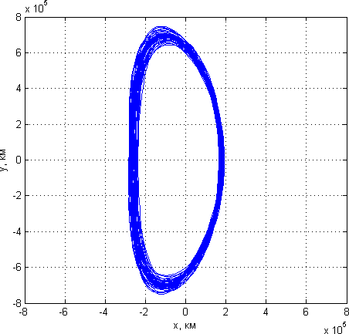
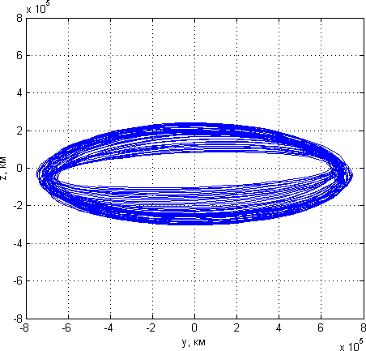
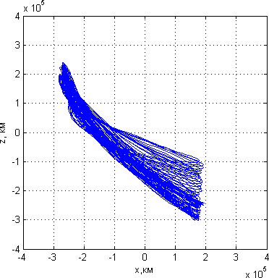
Ограничения на направления коррекций
Вид гало-орбиты, полученной с помощью имитационного моделирования движения КА при ограничениях на направления коррекций.
Время пребывания на орбите – 25 лет

Slide 29
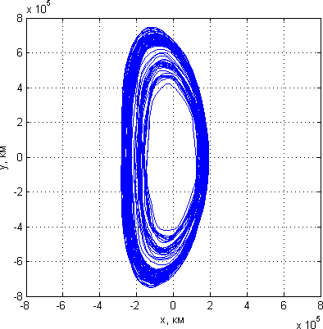
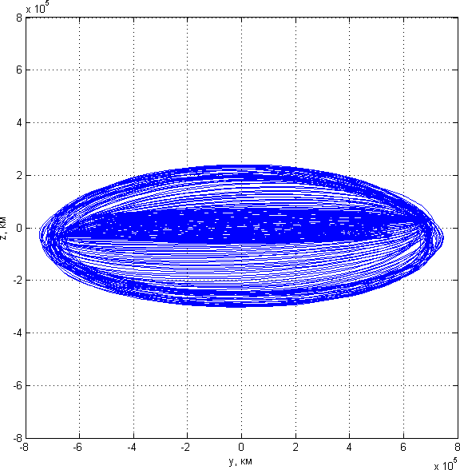
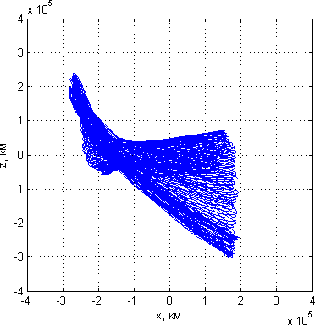
Ограничения на направления коррекций
Вид гало-орбиты, полученной с помощью имитационного моделирования движения КА при ограничениях на направления коррекций.
Время пребывания на орбите – 50 лет

Slide 30
План
  Актуальность
    Мониторинг опасных объектов
    Баллистическое проектирование низкоэнергетических миссий
  Поддержание орбиты вокруг точки либрации
  Управление движением при наличии ограничений
  Перелет на орбиту вокруг точки либрации

Slide 31
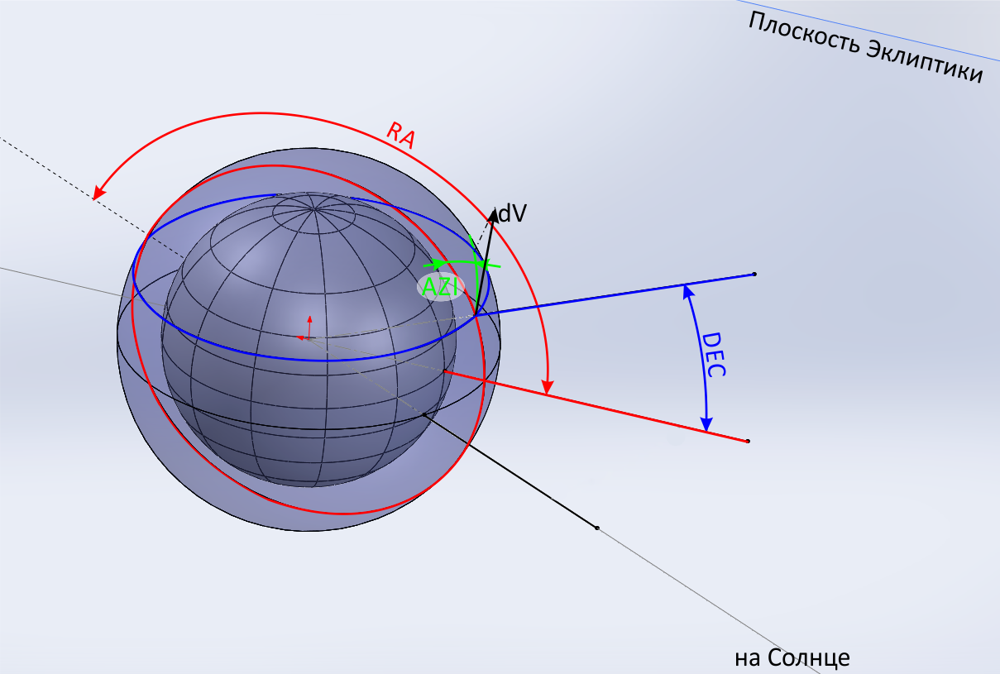
Орбиты перелета
Характеристики отлетного вектора

Slide 32
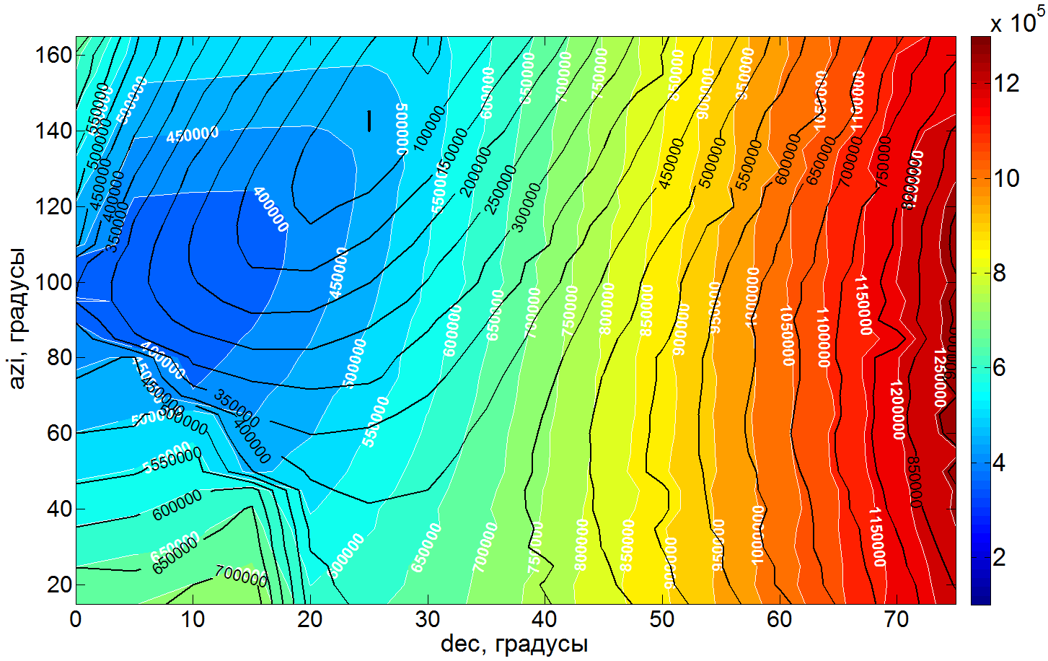
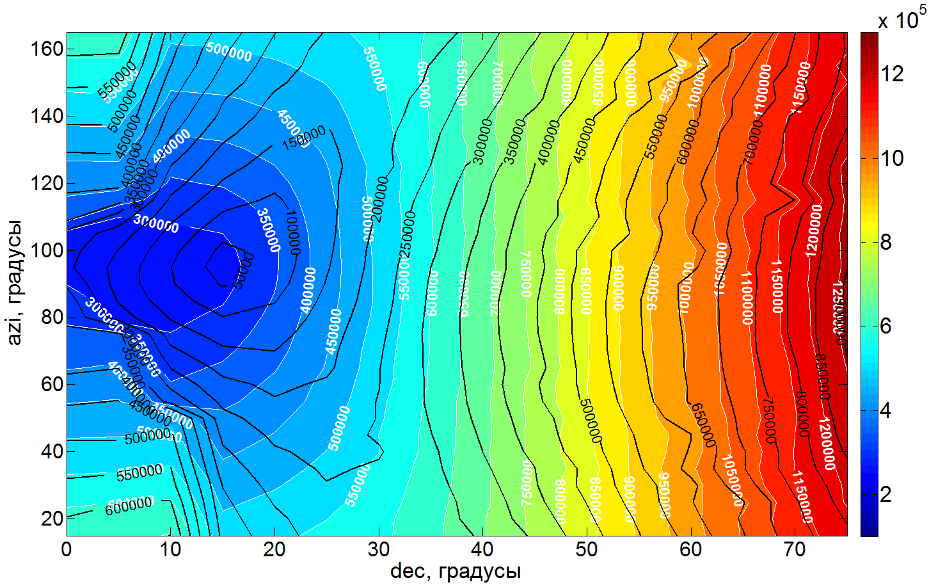
Орбиты перелета
Суперпозиция цветовой карты значений A_{z+} и контурной карты разброса ΔA_{z+} в зависимости от характеристик отлетного вектора DEC и AZI для
RA = 180°
RA = 190°

Slide 33
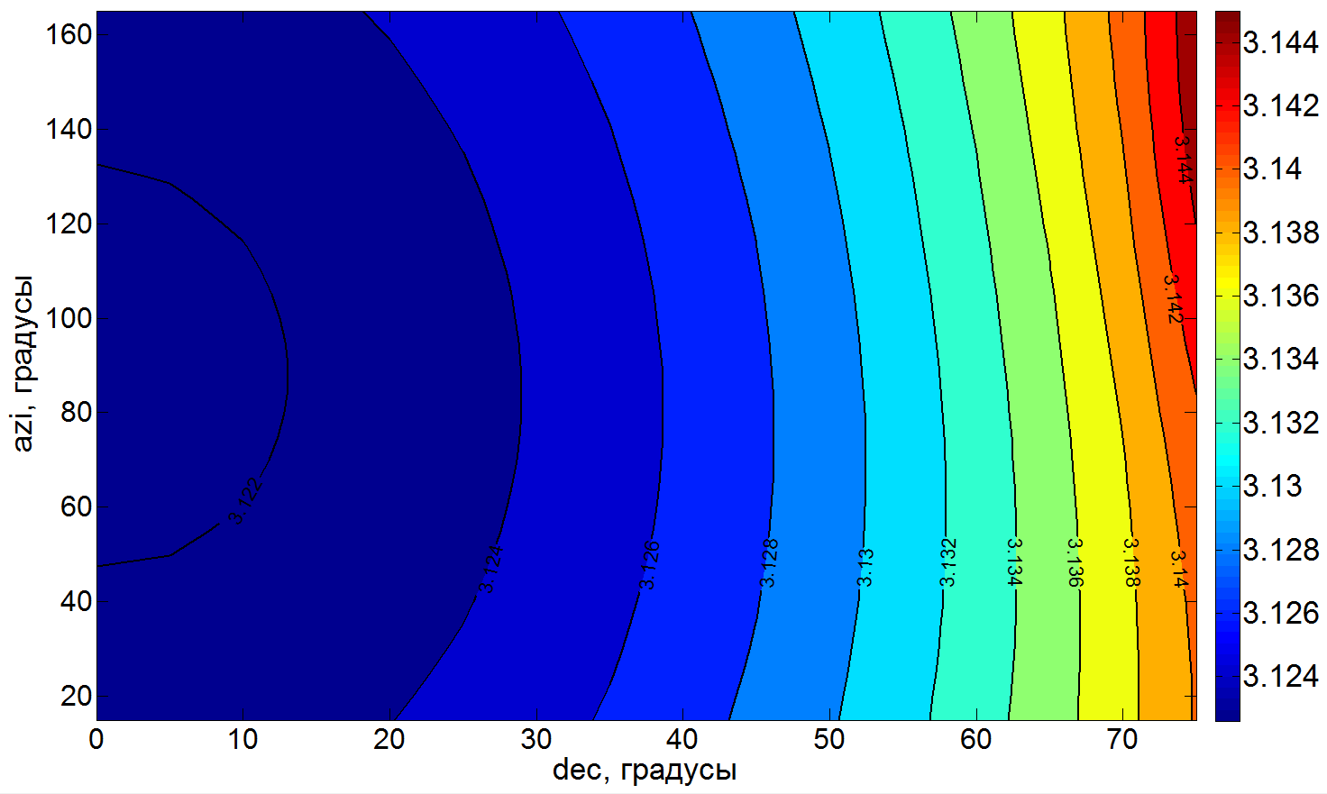
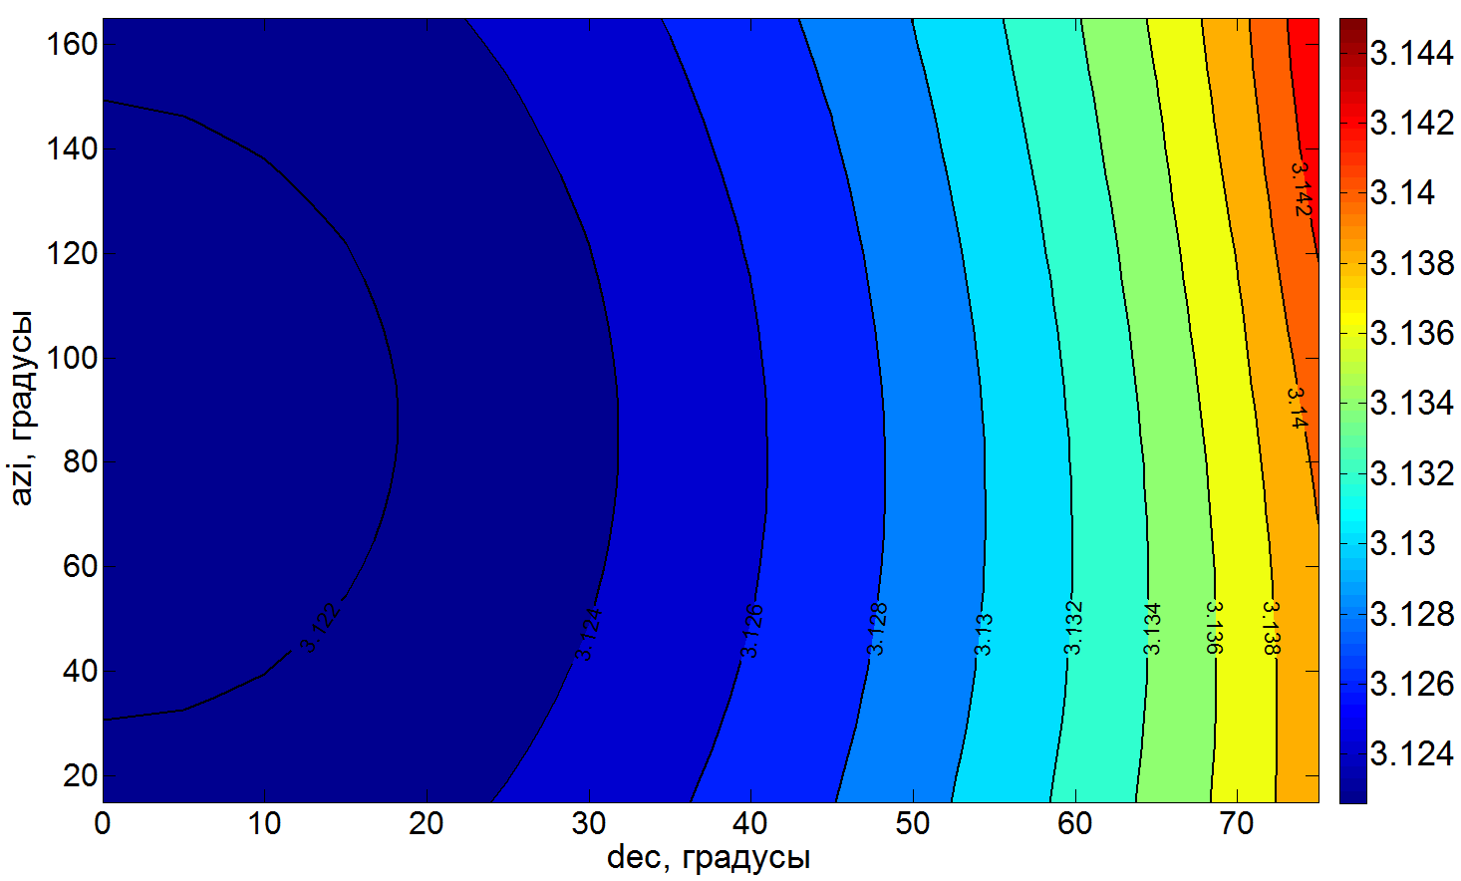
Орбиты перелета
Карта значений переходного импульса в зависимости от характеристик отлетного вектора DEC и AZI
RA = 180°
RA = 190°

Slide 34
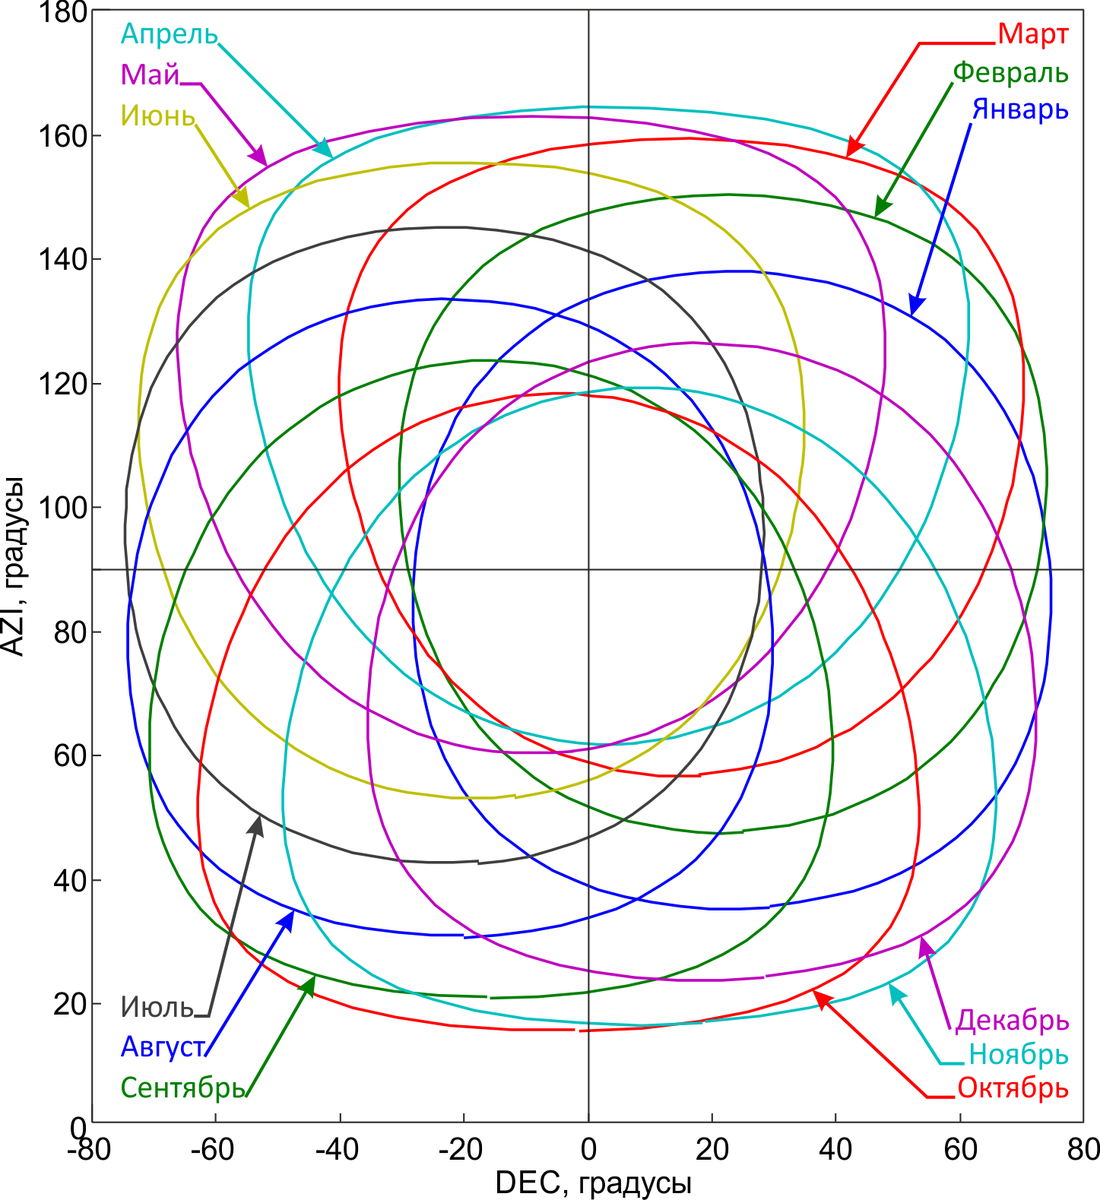
Орбиты перелета
Множество отлетных векторов на плоскости DEC-AZI в течение одного года.

Slide 35
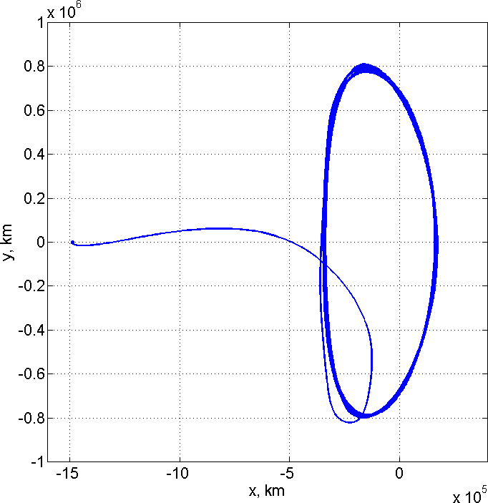
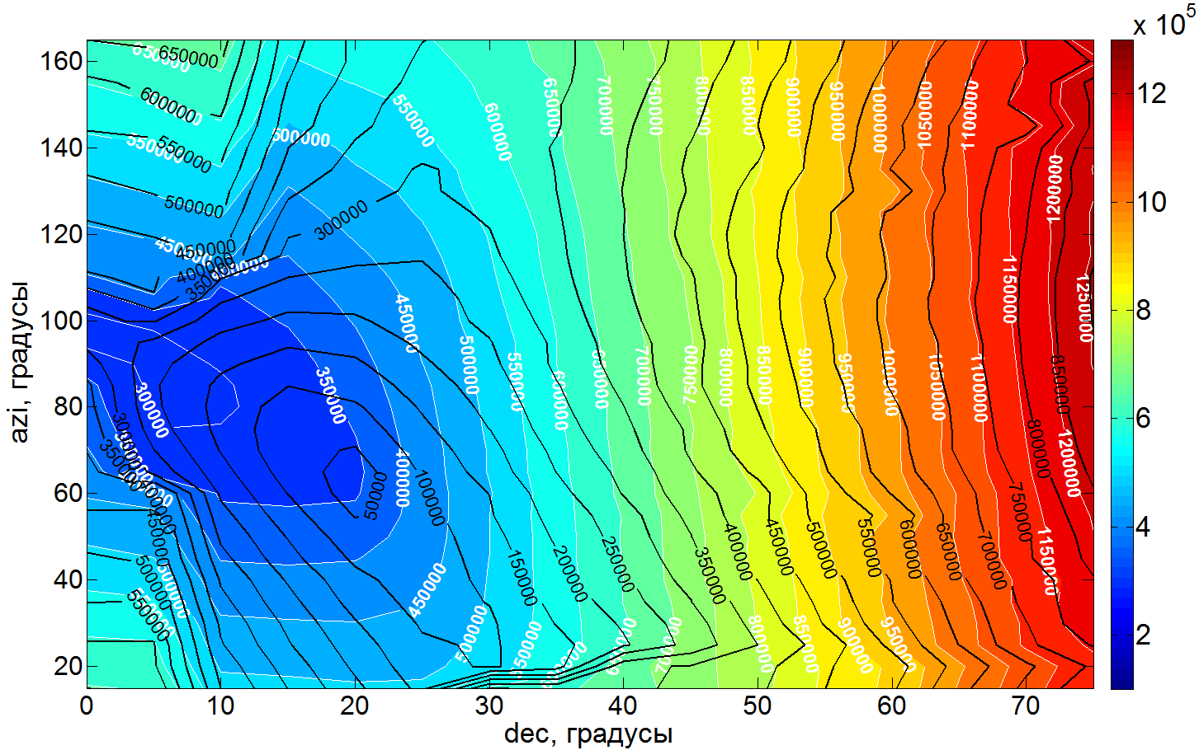
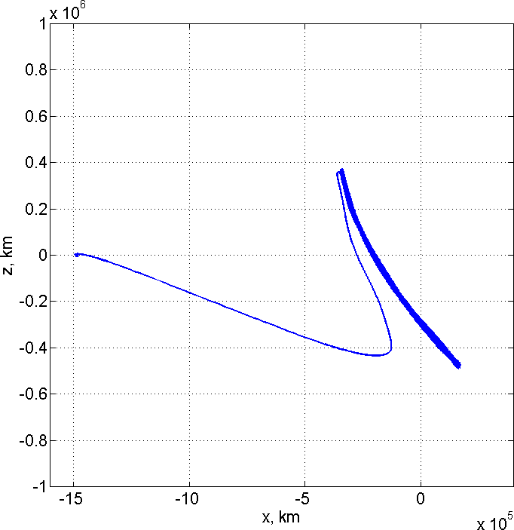
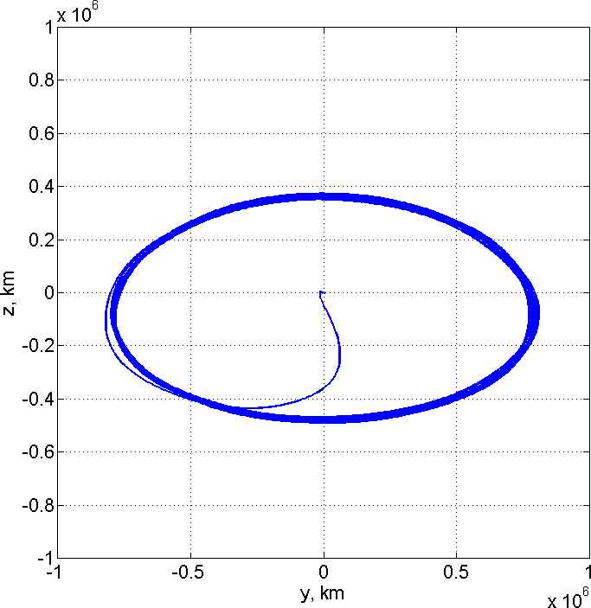
Пример вывода на орбиту
Орбита перелета полученная в результате работы программы.
Поиск орбиты по условиям 300<A_{z+}<400 при старте в марте 2015
Расчетное время старта:
t_{A1ModJulian} = 27082.83041

Slide 36
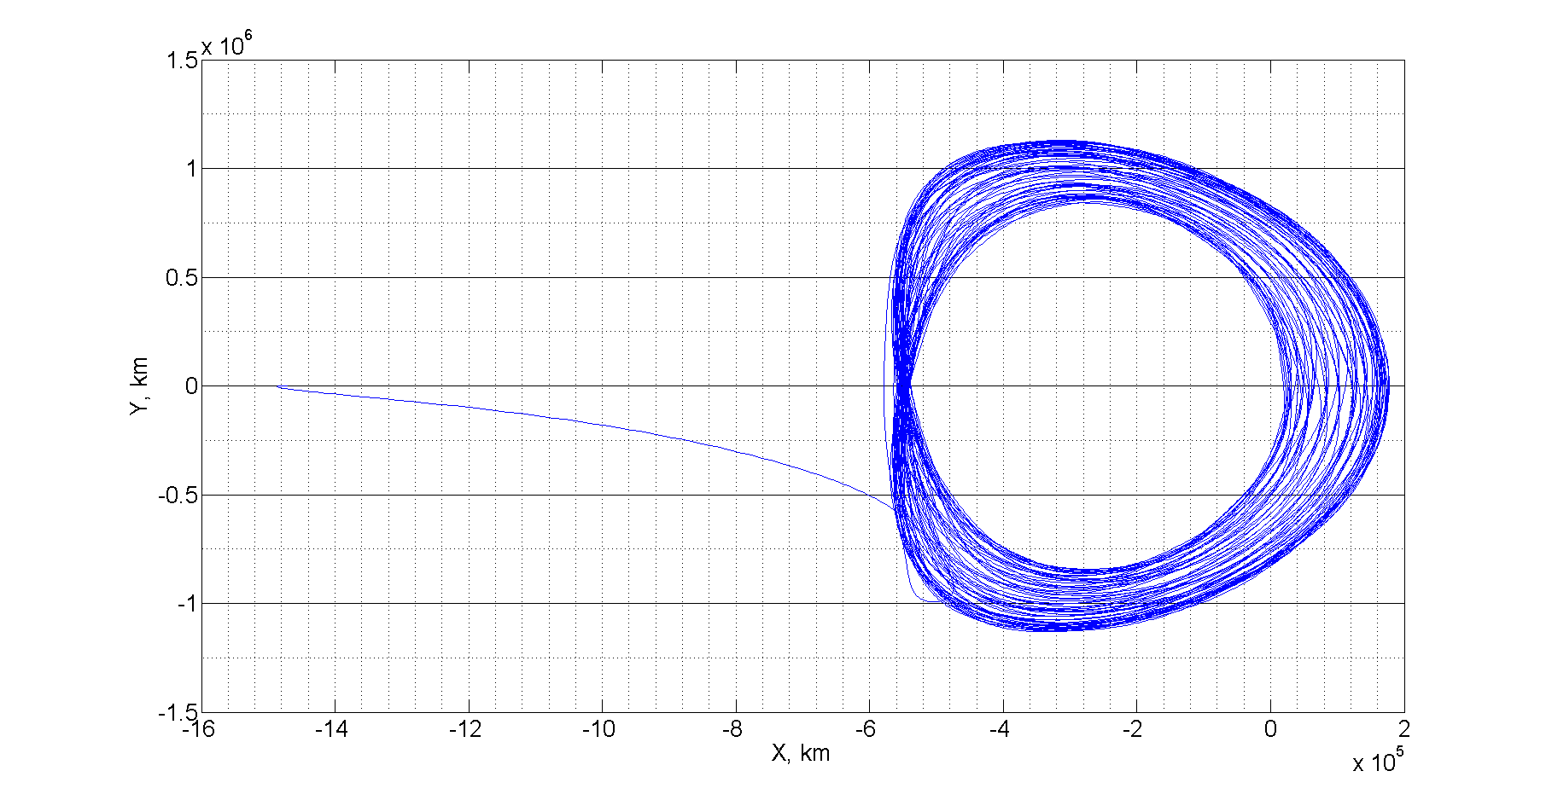
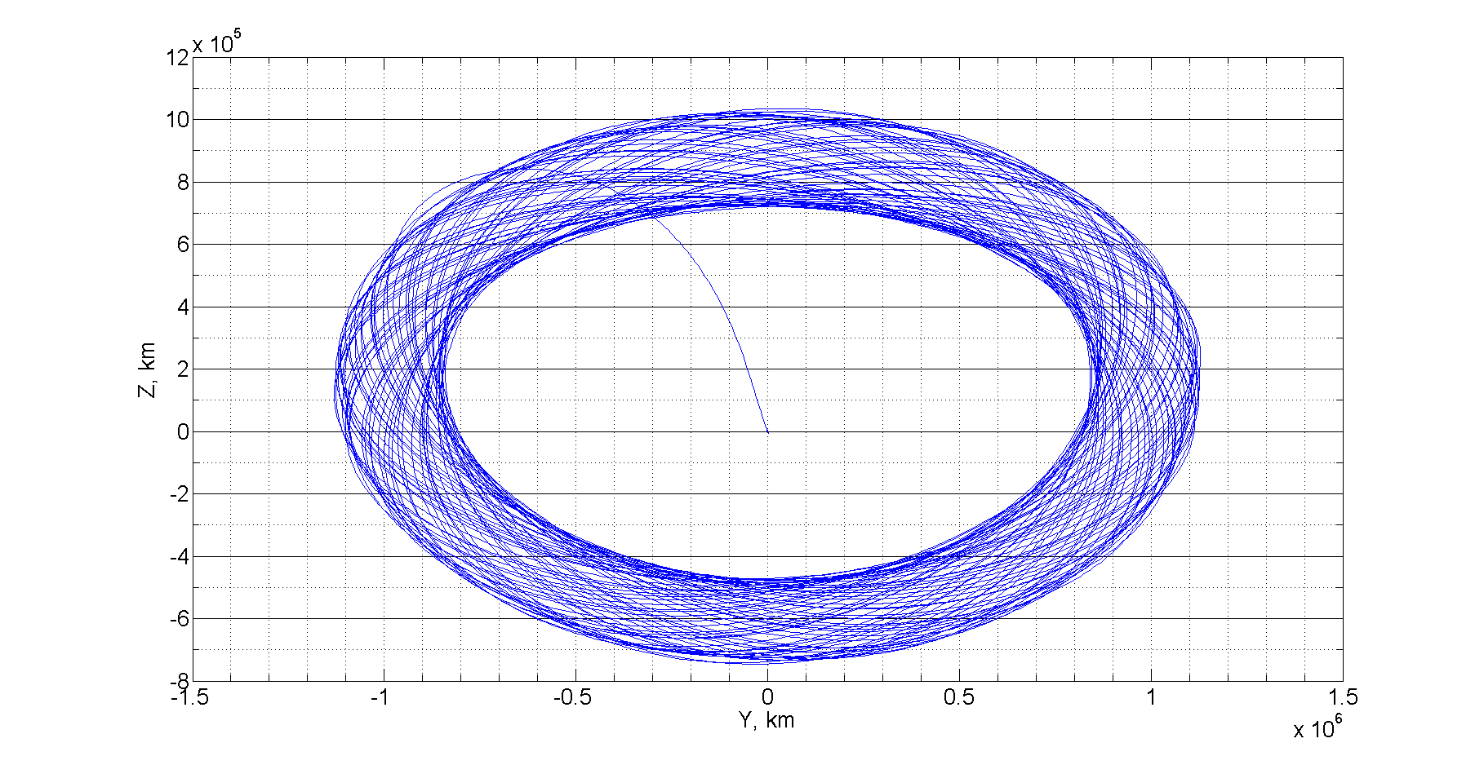
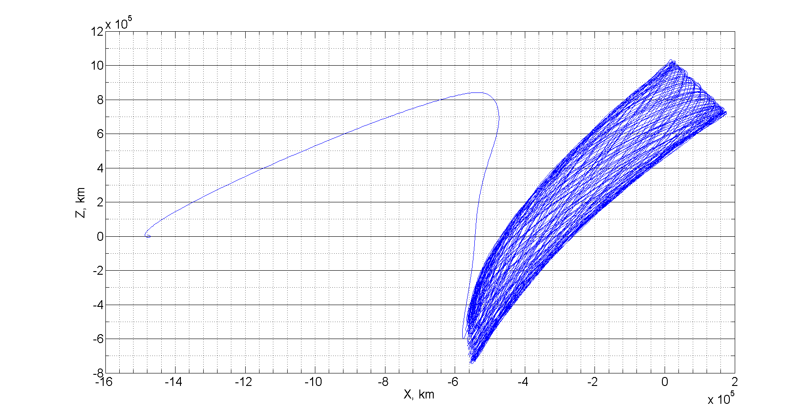
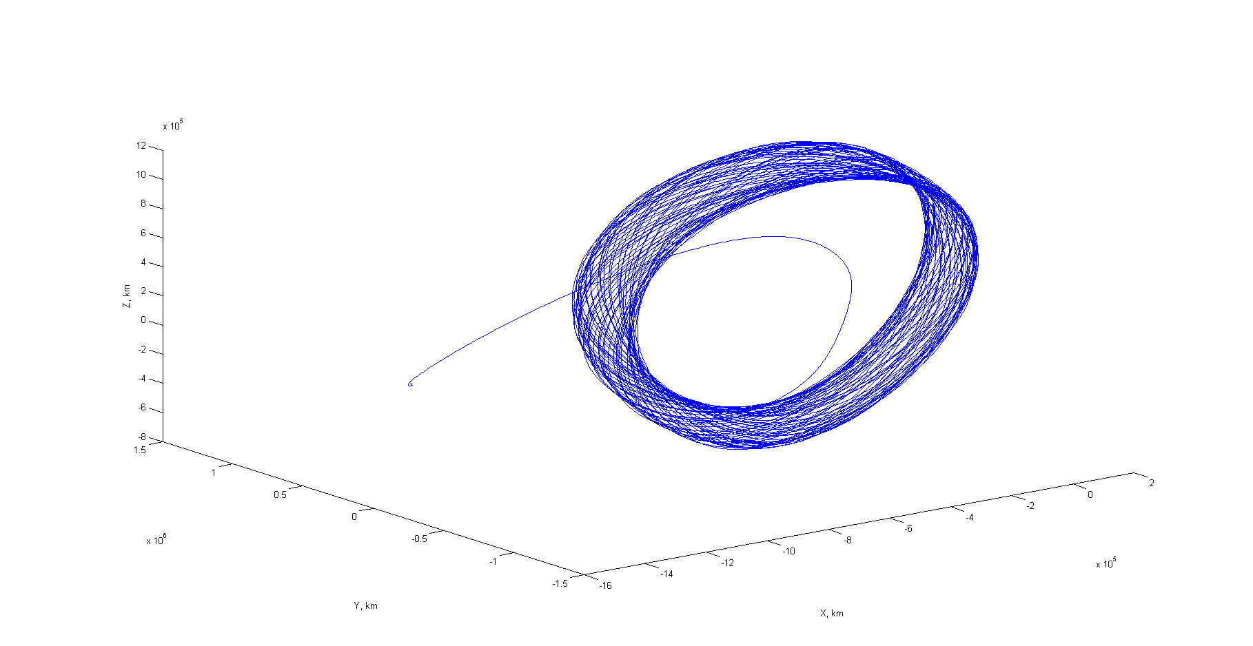
Перелет к точке L₁

Slide 37
Выводы
Разработаны алгоритмы расчета ограниченных орбит вокруг точки либрации L₂ системы Солнце – Земля.
Осуществлено исследование различных стратегий коррекции движения КА на ограниченной орбите с учетом ошибок определения его положения и скорости.
Разработан инструмент выбора и расчета орбиты перелета на ограниченную орбиту с заданными характеристиками.
Разработанный инструментарий применим к исследованию орбит вокруг точки L₁ системы Солнце – Земля.

Slide 38
СПАСИБО ЗА ВНИМАНИЕ !

